Slide 1
PROGRAMME EDUCATIF FEDERAL
FICHE
« ACTION »
Notes:
<numéro>

Slide 2
Nom du club
Date
22 Février 2021
Nb participants
10
FootEspoir 85
U11F-U18F
Catégories
District
Nom de l’action
VENDEE
ALIMENTATION
Thématique
Santé
Résumé de l’action
(Qui ? Quand ? Quoi ? Ou ? Comment ?)
Lors du stage football des vacances de février (22février), nous avons pu aborder le thème de l’alimentation.
Avec l’aide d’un diaporama, nous avons sensibilisé les filles sur l’importance de bien s’alimenter et de manger équilibré.
Sur une durée de 1h, nous avons d’abord développé les différentes familles d’aliments et leurs bienfaits. Après ce temps, nous leurs avons demandé, par groupe, de créer un menu équilibré, du petit-déjeuner au dîner. Cet exercice à été très concluant puisque leurs menus étaient variés et équilibrés.

Slide 3
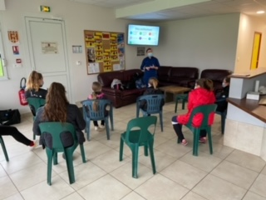
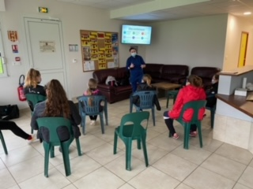
PHOTO DE L’ACTION

